Slide 1

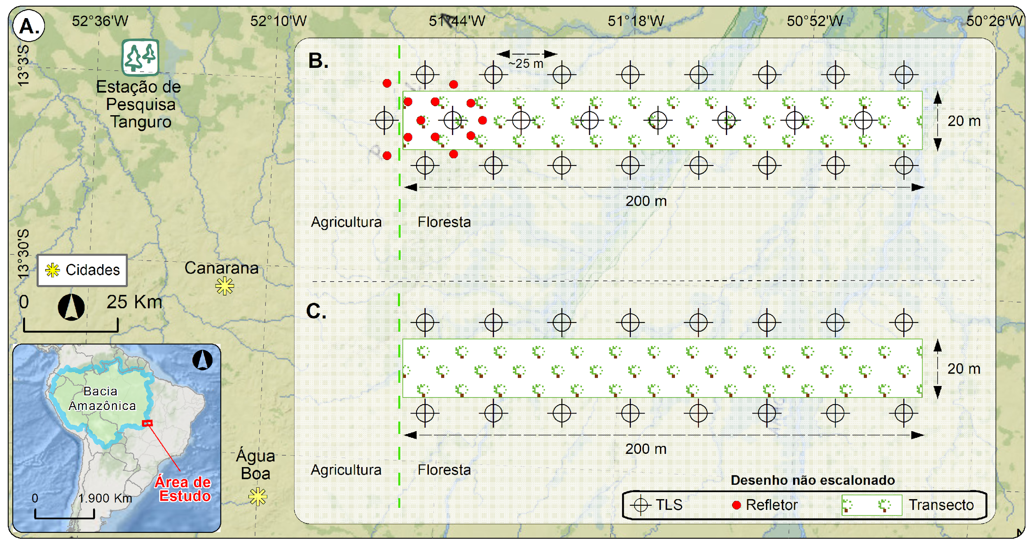

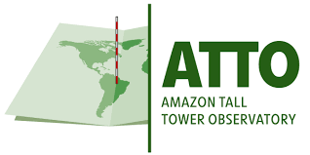





Em busca de um protocolo de escaneamento LiDAR terrestre para florestas tropicais: um estudo inicial no sul da Amazônia
Luciano Emmert¹; Nívea Maria Mafra Rodrigues²; Bela Starinchak³; Susan Trumbore⁴; Daniel Magnabosco Marra⁵; Eric Bastos Gorgens⁶
¹ Amazon Tall Tower Observatory (ATTO), Instituto Max Planck de Biogeoquímica, Jena/Alemanha
² Departamento de Engenharia Florestal, Universidade Federal dos Vales do Jequitinhonha e Mucuri (UFVJM), Diamantina/MG
³ Yale School of the Environment, New Haven/USA
⁴ Amazon Tall Tower Observatory (ATTO), Instituto Max Planck de Biogeoquímica, Jena/Alemanha
⁵ Julius Kühm Institut (JKI), Quedlinburg/Alemanha
⁶ Departamento de Engenharia Florestal, Universidade Federal dos Vales do Jequitinhonha e Mucuri (UFVJM), Diamantina/MG
*E-mail: lucianoemmert@yahoo.com.br
Introdução
Resultados
O LiDAR terrestre (Terrestrial Laser Scanning, TLS) tem se mostrado uma ferramenta promissora para a obtenção de métricas florestais em ambientes tropicais (Coops et al., 2025; Gorgens et al., 2014). No entanto, seu uso na Amazônia é desafiador devido à densa vegetação e limitações operacionais, como peso do equipamento, acesso a áreas remotas e número de pontos de escaneamento (Arrizza et al., 2024). Diante disso, é essencial estabelecer protocolos de escaneamento que sejam ao mesmo tempo robustos e eficientes, viabilizando o uso do TLS em ambientes tropicais. Neste estudo, avaliamos a aplicação do TLS em uma floresta tropical densa no sul da Amazônia. Analisamos como a quantidade de pontos de escaneamento e refletores de referência afetam o levantamento e processamento de dados, entendendo como variações nesses aspectos podem ser utilizadas em busca de um protocolo padronizado e eficiente de coleta de dados na Amazônia, garantindo métricas robustas com menor esforço de campo.
A redução de 33% no número de pontos de escaneamento entre os protocolos resultou em diminuições aproximadamente proporcionais no tempo de escaneamento em campo (38%) e na densidade da nuvem de pontos (39%). O erro médio de ajuste de posicionamento foi pouco afetado, com aumento de apenas 5,4%. O tempo de processamento apresentou a redução mais expressiva, diminuindo em 56% (Tabela 1).
Tabela 1 – Parâmetros avaliados nos protocolos de escaneamento.
Parâmetro | Protocolo 1 | Protocolo 2 | Diferença (%)
Número de pontos de escaneamento | 24 | 16 | 33
Número de refletores | 12 | 0 | -
Tempo de escaneamento (hh:mm:ss) | 13:45:00 | 08:32:00 | 38
Tempo de processamento (hh:mm:ss) | 00:25:18 | 00:11:07 | 56
Erro médio de ajuste de posicionamento (cm) | 1,86 | 1,96 | 5,4
Densidade de pontos (pontos m⁻²) | 177.854 | 109.129 | 39
Material e Método
Como esperado, reduções de pontos de escaneamento reduziram o tempo de coleta em campo. Mas, a economia mais expressiva em tempo de processamento (56%) mostrou que uma das principais vantagens é a redução da demanda computacional devido ao grande volume de dados (Calders et al., 2015). A ausência de refletores e o menor número de pontos de escaneamento tiveram pouco impacto no ajuste do posicionamento, o qual influencia a qualidade da representação tridimensional dos alvos escaneados (Stampfer, 2024). Apesar da boa performance geral, o ângulo vertical limitado do VZ-2000 (100°, de –40° a +60°) restringe o escaneamento do dossel a curtas distâncias (Wilkes et al., 2017). De fato, acerca dos scanners que posicionamos nas bordas do transecto, nossas impressões indicam que posicionar o equipamento mais distante das bordas do transecto pode melhorar a representação das copas logo acima do scanner. Nesse sentido, se o objetivo de um estudo for obter informações direcionadas às copas, além de scanners mais afastados das parcelas, os pontos centrais de escaneamento horizontal, como empregados no P1 (Figura 1B), podem ser substituídos por escaneamentos verticais a 90º (Nunes et al., 2023).
O estudo foi conduzido na Estação de Pesquisa Tanguro, situada em uma área de transição entre Amazônia e Cerrado no oeste do Mato Grosso, limite sul da bacia Amazônica (13°04'35.39"S; 52°23'08.85"O; Figura 1A).
Conclusão
Variações no número de pontos de escaneamento e no uso de refletores afetam a densidade de pontos, o tempo de coleta em campo e o processamento dos dados, mas têm impacto mínimo na qualidade do ajuste entre as nuvens. Esses resultados indicam que é possível otimizar o uso do TLS em florestas tropicais densas, reduzindo custos operacionais sem comprometer a precisão. Novas coletas sob diferentes condições ambientais poderão refinar esses achados e subsidiar o desenvolvimento de um protocolo eficiente e aplicável à realidade da floresta Amazônica
Figura 1 – Localização da área de estudo e desenho experimental. (A) localização da área de estudo; (B) e (C) Desenho esquemático dos Protocolos.
Utilizamos o TLS RIEGL VZ-2000 em um transecto permanente de 20 × 200 m em floresta controle sem perturbação recente. O escaneamento foi realizado com taxa de 230.000 medições s⁻¹ (550 Hz), ângulos de varredura de 360° (horizontal) e 100° (vertical) e precisão nominal de 5 mm. Foram conduzimos dois protocolos de escaneamento. O Protocolo 1 (P1) incluiu 24 pontos de escaneamento em intervalos aproximadamente regulares no entorno e centro do transecto, além de um conjunto de 12 refletores para o registro dos pontos (Figura 1B). O segundo protocolo (P2) considerou 16 pontos de escaneamento no entorno do transecto sem o uso de refletores de referência (Figura 1C). Os dados do TLS foram processados nos softwares RISCAN PRO, QGIS e R. Para cada protocolo, avaliamos quatro parâmetros: (1) tempo de escaneamento em campo; (2) tempo de processamento dos dados; (3) erro médio de ajuste de posicionamento entre as nuvens de pontos; e (4) densidade de pontos.
Referências
COOPS, N. C., IRWIN, L. A. K., SEELY, H. S. et al. Advances in Laser Scanning to Assess Carbon in Forests: From Ground-Based to Space-Based Sensors, Curr. For. Reports, 11, 11, https://doi.org/10.1007/s40725-024-00242-4, 2025.
GORGENS, E. B., SILVA, A. G. P. DA, RODRIGUEZ, L. C. E.: LIDAR: aplicações florestais, 1st ed., edited by: Gorgens, E. B., Silva, A. G. P. da, and Rodriguez, L. C. E., CRV, Curitiba, PR, 132 pp., 2014
ARRIZZA, S., MARRAS, S., FERRARA, R., PELLIZZARO, G. Terrestrial Laser Scanning (TLS) for tree structure studies: a review of methods for wood-leaf classifications from 3D point clouds, Remote Sens. Appl. Soc. Environ., 36, 101364, https://doi.org/10.1016/j.rsase.2024.101364., 2024
CALDERS, K., NEWNHAM, G., ARMSTON, J. et al. Terrestrial LIDAR for forest monitoring, Chapter 2.10 in GOFC-GOLD (2015) A sourcebook of methods and procedures for monitoring and reporting anthropogenic greenhouse gas emissions and removals associated with deforestation, gains and losses of carbon sto, GOFC-GOLD Rep. version COP21–1,(GOFC-GOLD L. Cover Proj. Off. Wageningen Univ. Netherlands), 2015
NUNES, M. H., VAZ, M. C., CAMARGO, J. L. C. et al. Edge effects on tree architecture exacerbate biomass loss of fragmented Amazonian forests, Nat. Commun., 14, 8129, https://doi.org/10.1038/s41467-023-44004-5, 2023
STAMPFER, L. Live processing and feedback on a combined laser scanning and photogrammetric documentation workflow, Int. Arch. Photogramm. Remote Sens. Spat. Inf. Sci., XLVIII-2/W, 429–436, https://doi.org/10.5194/isprs-archives-XLVIII-2-W4-2024-429-2024, 2024
WILKES, P., LAU, A., DISNEY, M. et al. Data acquisition considerations for Terrestrial Laser Scanning of forest plots, Remote Sens. Environ., 196, 140–153, https://doi.org/10.1016/j.rse.2017.04.030, 2017
Agradecimentos:
O estudo foi conduzido na Estação de Pesquisa Tanguro, situada em uma área de transição entre Amazônia e Cerrado no oeste do Mato Grosso, limite sul da bacia Amazônica (13°04'35.39"S; 52°23'08.85"O; Figura 1A).

